Slide 1
Integration
第1帧
第2帧
1+2帧合并
Segregation
第1帧
第2帧
1+2帧合并
I + S

Slide 2
Integration
第1帧
第1帧
1+2帧合并
Segregation
第1帧
第1帧
1+2帧合并
I + S

Slide 3
Integration
第1帧
第2帧
1+2帧合并
Segregation
第1帧
第2帧
1+2帧合并
I + S

Slide 4
Integration
第1帧
第2帧
1+2帧合并
Segregation
第1帧
第2帧
1+2帧合并
I + S

Slide 5
Integration
第1帧
第2帧
1+2帧合并
Segregation
第1帧
第2帧
1+2帧合并
I + S

Slide 6
Integration
第1帧
第2帧
1+2帧合并
Segregation
第1帧
第2帧
1+2帧合并
I + S

Slide 7
Integration
第1帧
第2帧
Segregation
第1帧
第2帧

Slide 8
Integration
第1帧
第2帧
1+2帧合并
Segregation
第1帧
第2帧

Slide 9
Integration
第1帧
第2帧
1+2帧合并
Segregation
第1帧
第2帧
1+2帧合并

Slide 10
Integration
第1帧
第2帧
1+2帧合并
Segregation
第1帧
第2帧
1+2帧合并
I + S

Slide 11
Integration + Segregation：【6S&6I】{0} at 8*8
第1帧
第2帧
1+2帧合并

Slide 12
Integration + Segregation：【6S&6I】{0} at 8*8
第1帧
第2帧
1+2帧合并

Slide 13
Integration：【0S&6I】{0} at 8*8
第1帧
第2帧
1+2帧合并

Slide 14
Integration + Segregation：【8S/4I】{0} at 6*6
第1帧
第2帧
1+2帧合并

Slide 15
Integration + Segregation：【8S/4I】{0} at 6*6
第1帧
第2帧
1+2帧合并

Slide 16
Integration + Segregation：【8S/4I】{0} at 6*6
第2帧
第1帧
1+2帧合并

Slide 17
Integration：【8S/4I】{0} at 6*6
第1帧
第2帧
1+2帧合并

Slide 18
Integration：【8S/4I】{0} at 6*6
第2帧
第1帧
1+2帧合并

Slide 19
Integration：【18S/9I】{0} at 9*9
第1帧
第2帧
1+2帧合并

Slide 20
Integration：【18S/9I】{0} at 9*9
第2帧
第1帧
1+2帧合并

Slide 21
Integration：【8S/4I】{0} at 6*6
第1帧
第2帧
1+2帧合并

Slide 22
Integration：【8S/4I】{0} at 6*6
第2帧
第1帧
1+2帧合并

Slide 23
第1帧
第2帧

Slide 24
Integration：【8S/4I】{0} at 6*6
第1帧
第2帧
1+2帧合并

Slide 25
Integration：【8S/4I】{0} at 6*6
第2帧
第1帧
1+2帧合并

Slide 26
Integration：【8S/4I】{0} at 6*6
第1帧
第2帧
1+2帧合并

Slide 27
Integration：【8S/4I】{0} at 6*6
第2帧
第1帧
1+2帧合并

Slide 28
Integration：【8S/4I】{0} at 6*6
第1帧
第2帧
1+2帧合并

Slide 29
Integration：【8S/4I】{0} at 6*6
第2帧
第1帧
1+2帧合并

Slide 30
Integration：【7S/3I】{0} at 6*6
第1帧
第2帧
1+2帧合并

Slide 31
Integration：【7S/3I】{0} at 6*6
第2帧
第1帧
1+2帧合并

Slide 32
Integration：【18S/9I】{0} at 9*9
第1帧
第2帧
1+2帧合并

Slide 33
Integration：【18S/9I】{0} at 9*9
第2帧
第1帧
1+2帧合并

Slide 34
第1帧
第2帧
1+2帧合并

Slide 35
第1帧
第2帧
1+2帧合并

Slide 36
第2帧
第2帧
1+2帧合并

Slide 37
第1帧
第2帧
1+2帧合并

Slide 38
1+2帧合并
第1帧
第2帧
两帧时间间隔(ISI)=40ms

Slide 39
1+2帧合并
第1帧
第2帧
两帧时间间隔(ISI)=40ms

Slide 40
1+2帧合并
第1帧
第2帧
两帧时间间隔(ISI)=40ms

Slide 45
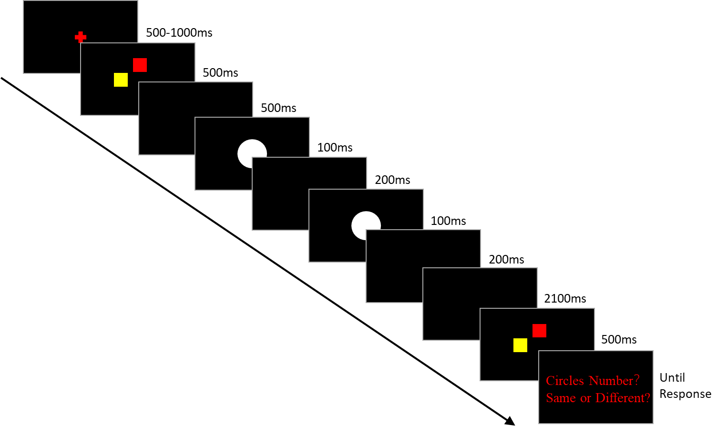
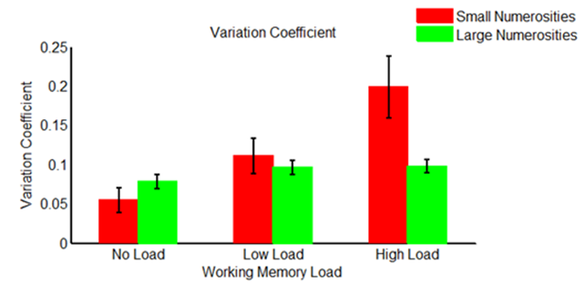
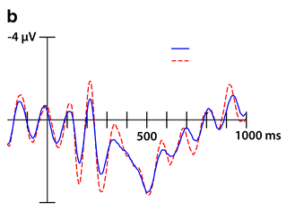
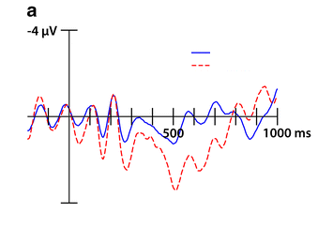
圆刺激总数=2
圆刺激总数=6
High WM Load
Low WM Load
High WM Load
Low WM Load

Slide 46
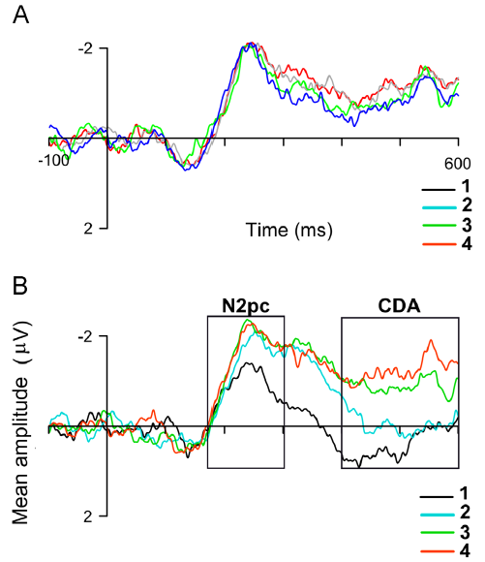
估计-感数
感数-感数
估计-感数
感数-感数

Slide 47
1 Target
2 Targets
3 Targets
4 Targets
5 Targets
6 Targets
7 Targets
8 Targets

Slide 48

1000ms
140ms
40ms
250ms
140ms
40ms
500ms
First
How many?
Until Response
Second
How many?
Until Response

Slide 49
1000ms
140ms
40ms
0,100,200ms
140ms
40ms
500ms
First
How many?
Until Response
Second
How many?
Until Response

Slide 50
500-1000ms
140ms
40ms
0,50,100,150,200,250ms
140ms
40ms
First
How many?
Until Response
Second
How many?
Until Response

Slide 52
500-1000ms
500ms
500ms
100ms
200ms
100ms
200ms
2100ms
500ms
Circles Number？
Same or Different?
Until Response

Slide 54
500-1000ms
100ms
200ms
100ms
200ms
100ms
200ms
100ms
1000ms
How many?
Until Response

Slide 55
500-1000ms
100ms
200ms
100ms
200ms
100ms
200ms
100ms
1000ms
How many?
Until Response

Slide 57
500-1000ms
100ms
200ms
100ms
200ms
100ms
1000ms
How many?
Until Response

Slide 59
500-1000ms
200ms
200ms
200ms
200ms
200ms
1000ms
How many?
Until Response

Slide 61
500ms
100ms
200ms
100ms
200ms
100ms
40ms
960ms
Until Response
Circles Number?
Squares Number？
Until Response
方块总数感数范围
方块总数估计范围
圆总数感数范围
圆总数估计范围
圆总数感数范围
圆总数估计范围

Slide 62
500ms
100ms
200ms
100ms
200ms
100ms
40ms
960ms
Until Response
Circles Number?
Squares Number？
Until Response
Square出现时圆总数=3
Square出现时圆总数=7
Squares感数范围
Squares估计范围
Squares感数范围
Squares估计范围

Slide 64
目标刺激(水平线段)
特征检测
非目标刺激(垂直线段)
目标刺激(水平线段黑色方块或垂直线段白色方块)
非目标刺激(水平线段白色方块或垂直线段黑色方块)
特征结合

Slide 65
目标刺激(水平线段)
特征检测
非目标刺激(垂直线段)
目标刺激(水平线段黑色方块或垂直线段白色方块)
非目标刺激(水平线段白色方块或垂直线段黑色方块)
特征结合

Slide 66
方块：估计
(无需OI资源)
方块：感数
(需要OI资源)
500-1000ms
切换
消耗
资源
竞争
100ms
200ms
圆形 (位置1-3)：序列感数
(需要OI资源)
100ms
200ms
100ms
40ms
960ms
Until Response
Circles Number？
Squares Number？
Is there a Target?
Until Response

Slide 67
方块：估计
(无需OI资源)
方块：感数
(需要OI资源)
500-1000ms
切换
消耗
资源
竞争
100ms
200ms
圆形 (位置1-3)：序列感数
(需要OI资源)
100ms
200ms
100ms
200ms
100ms
1700ms
Squares Number？
Circles Number?
Is there a Target?
Until Response

Slide 69
方块：估计
(无需OI资源)
方块：感数
(需要OI资源)
500-1000ms
切换
消耗
资源
竞争
100ms
200ms
圆形 (位置1-3)：序列感数
(需要OI资源)
100ms
200ms
100ms
40ms
960ms
Until Response
Circles Number?
Squares Number？
Until Response

Slide 70
方块：估计
(无需OI资源)
方块：感数
(需要OI资源)
500-1000ms
切换
消耗
资源
竞争
100ms
200ms
圆形 (位置1-3)：序列感数
(需要OI资源)
100ms
200ms
100ms
200ms
100ms
1700ms
Squares Number？
Circles Number?
Until Response

Slide 72
方块：估计
(无需OI资源)
方块：感数
(需要OI资源)
500ms
切换
消耗
资源
竞争
Many squares
500ms
500ms
圆形 (位置1-3)：序列感数
(需要OI资源)
100ms
200ms
100ms
40ms
960ms
Until Response
Circles Number?
Squares Number?
Until Response

Slide 73
方块：估计
(无需OI资源)
方块：感数
(需要OI资源)
500ms
切换
消耗
资源
竞争
Many squares
500ms
500ms
圆形 (位置1-3)：序列感数
(需要OI资源)
100ms
200ms
100ms
200ms
100ms
2000ms
Squares Number？
Circles Number?
Until Response

Slide 74
方块：估计
(无需OI资源)
方块：感数
(需要OI资源)
500ms
切换
消耗
资源
竞争
Many squares
500ms
500ms
圆形 (位置1-3)：序列感数
(需要OI资源)
100ms
200ms
100ms
200ms
100ms
2000ms
Squares Number？
Circles Number?
Until Response

Slide 76
方块：估计
(无需OI资源)
方块：感数
(需要OI资源)
500-1000ms
切换
消耗
资源
竞争
100ms
200ms
圆形 (位置1-3)：序列感数
(需要OI资源)
100ms
200ms
100ms
40ms
960ms
Until Response
Circles Number?
Until Response
Squares Number？

Slide 77
方块：估计
(无需OI资源)
方块：感数
(需要OI资源)
500-1000ms
切换
消耗
资源
竞争
100ms
200ms
圆形 (位置1-3)：序列感数
(需要OI资源)
100ms
200ms
100ms
200ms
100ms
1700ms
Squares Number？
Circles Number?
Until Response

Slide 78
方块：估计
(无需OI资源)
方块：感数
(需要OI资源)
500-1000ms
切换
消耗
资源
竞争
100ms
200ms
圆形 (位置1-3)：序列感数
(需要OI资源)
100ms
200ms
100ms
200ms
100ms
1700ms
Squares Number？
Circles Number?
Until Response

Slide 80
数量加工中的客体个体化(OI)机制
OI资源调控层次
OI资源分配方式
异质切换
(有vs无OI资源)
同时分配
(约200或300ms)
小数量优势效应
感数效应 + 序列感数效应
感数
估计
同质竞争
(多vs少OI资源)
计数
序列分配
(约900或1200ms)
切换
消耗
资源
竞争
N2pc数量
调控效应
P3b/LPP
调控效应

Slide 81
数量加工中的客体个体化(OI)机制
OI资源调控层次
OI资源分配方式
异质加工切换
(有vs无)
同时性分配
(约百ms尺度)
小数量优势效应
感数效应 + 序列感数效应
感数
估计
同质任务竞争
(多vs少)
计数
序列化分配
(几百ms尺度)
认知
消耗
资源
竞争
Delta-theta
功率变化
Gamma
功率变化

Slide 82
数量加工中的客体个体化(OI)机制
OI资源调控层次
OI资源分配方式
异质加工切换
(有vs无)
同时性分配
(约百ms尺度)
小数量优势效应
感数效应 + 序列感数效应
感数
估计
同质任务竞争
(多vs少)
计数
序列化分配
(几百ms尺度)
认知
消耗
资源
竞争
Delta-theta
功率变化
Gamma
功率变化

Slide 83
数量加工中的客体个体化(OI)机制
OI资源调控层次
OI资源分配方式
异质加工切换
小数量优势效应
同时性分配
感数效应 + 序列感数效应
感数
估计
同质任务竞争
计数
序列化分配
认知
消耗
资源
竞争
Delta-theta
功率变化
Gamma
功率变化

Slide 84
数量加工中的客体个体化(OI)机制
OI资源调控层次
OI资源分配方式
异质加工切换
小数量优势效应
同时性分配
感数效应
感数
估计
同质任务竞争
序列感数效应
序列化分配
认知
消耗
资源
竞争
Delta-theta
功率变化
Gamma
功率变化

Slide 85
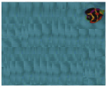
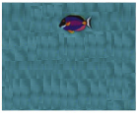
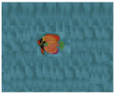
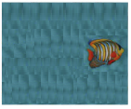
视觉输入
Inferior IPS
客体个体化
(Object Individuation)
感数
• 约4个客体
• 粗糙分辨率
• 不依赖于客体复杂性和编码需求
序列感数
同时性
客体
分离
空间信息加工相关视觉皮层
精细
编码
Superior IPS 和高级视皮层
客体识别
(Object Identification)
序列计数
整体近似评估
工作记忆
• 可变，≤ 4个客体
• 精细分辨率
• 依赖于客体复杂性和编码需求
多客体追踪
序列化
估计
多时间加工

Slide 86
视觉输入
Inferior IPS
客体个体化
(Object Individuation)
感数
• 约4个客体
• 粗糙分辨率
• 不依赖于客体复杂性和编码需求
序列感数
同时性
空间信息加工相关视觉皮层
Superior IPS 和高级视皮层
客体识别
(Object Identification)
序列计数
工作记忆
估计
• 可变，≤ 4个客体
• 精细分辨率
• 依赖于客体复杂性和编码需求
多客体追踪
序列化
多时间加工

Slide 87
视觉输入
Inferior IPS
客体个体化
(Object Individuation)
感数
• 约4个客体
• 粗糙分辨率
• 不依赖于客体复杂性和编码需求
同时性
序列感数
空间信息加工相关视觉皮层
Superior IPS 和高级视皮层
客体识别
(Object Identification)
序列计数
估计
• 可变，≤ 4个客体
• 精细分辨率
• 依赖于客体复杂性和编码需求
工作记忆
多客体追踪
序列化

Slide 88
视觉输入
Inferior IPS
客体个体化
(Object Individuation)
感数
• 约4个客体
• 粗糙分辨率
• 不依赖于客体复杂性和编码需求
同时性
序列感数
空间信息加工相关视觉皮层
Superior IPS 和高级视皮层
客体识别
(Object Identification)
工作记忆
估计
• 可变，≤ 4个客体
• 精细分辨率
• 依赖于客体复杂性和编码需求
多客体追踪
序列化

Slide 89
Inferior IPS
客体个体化
(Object Individuation)
• 约4个客体
• 粗糙分辨率
• 不依赖于客体复杂性和编码需求
视觉输入
低级视皮层
Superior IPS 和高级视皮层
客体识别
(Object Identification)
• 可变，≤ 4个客体
• 精细分辨率
• 依赖于客体复杂性和编码需求

Slide 90
数量
集合
当集合中元素
数量较小（<4）
当集合中元素
数量较大（≥4）
刺激序列化呈现，或者有足够时间
同时性呈现，时间短，无法序列计数
感数
(Subitizing)
通过客体个体化
计数(Counting)
通过序列加工每个客体
估计(Estimation)
通过整体评估
快速、准确地感知元素数量；
平行（快速）加工
将数值映射到数字系统来准确识别集合中元素数量；序列（慢速）加工
近似确定集合数量，依赖数量的近似估计系统；
平行（快速）)加工

Slide 91
数量
集合
当集合中元素
数量较小（<4）
当集合中元素
数量较大（≥4）
呈现时间较短，无法进行序列计数
有足够时间，或者刺激序列化呈现
感数
(Subitizing)
通过客体个体化
估计(Estimation)
通过整体评估
计数(Counting)
通过序列加工每个客体
快速、准确地感知元素数量；
平行（快速）加工
近似确定集合数量，依赖数量的近似估计系统；
平行（快速）)加工
将数值映射到数字系统来准确识别集合中元素数量；序列（慢速）加工

Slide 92
数量
集合
当集合中元素
数量较小（<4）
当集合中元素
数量较大（≥4）
呈现时间较短，无法进行序列计数
有足够时间，或者刺激序列化呈现
感数
(Subitizing)
估计(Estimation)
计数(Counting)
通过客体个体化，快速、准确地感知元素数量；平行（快速）加工
通过整体评估确定集合数量，依赖数量的近似估计系统；平行（快速）)加工
通过序列加工每个客体，将数值映射到数字系统来准确识别集合中元素数量；序列（慢速）加工

Slide 93
感数
(Subitizing)
当集合中元素的
数量较小（<4）
只需要最小努力就能快速、准确地感知元素数量，平行加工
数量
集合
估计(Estimation)
呈现时间较短，无法进行序列计数
通过评估确定集合数量，依赖数量的近似估计系统，平行加工
当集合中元素的
数量较大（≥4）
序列计数(Counting)
将数值映射到数字系统来实现准确识别集合中元素数量，序列加工
有足够时间，或者刺激序列化呈现

Slide 94
感数
(Subitizing)
当一个小的数量集合（<4）需要计算
只需要最小努力就能快速、准确地感知元素数量，平行加工
视觉输入
序列计数(Counting)
将数值映射到数字系统来实现准确识别集合中元素数量，序列加工
有足够时间
当集合中元素的
数量较大（≥4）
近似估计(Estimation)
通过评估确定集合数量，依赖数量的近似估计系统，平行加工
不能进行系列数数
：如呈现时间较短

Slide 95
感数
(Subitizing)
当一个小的数量集合（<4）需要计算
只需要最小努力就能快速、准确地感知元素数量，平行加工
视觉输入
序列计数(Counting)
将数值映射到数字系统来实现准确识别集合中元素数量，序列加工
有足够时间
当集合中元素的
数量较大（≥4）
近似估计(Estimation)
通过评估确定集合数量，依赖数量的近似估计系统，平行加工
不能进行系列数数
：如呈现时间较短

Slide 96
注意调控层次
注意调控数量枚举
注意加工方式
自上而下
数量枚举加工方式
连续性
感数
自下而上
估计
计数
节律性
注意
负荷
注意
分配
Delta-theta
功率变化
Gamma
功率变化

Slide 97
注意调控层次
注意调控数量枚举
注意加工方式
自上而下
？
？
连续性
数量枚举加工方式
感数
估计
计数
自下而上
？
？
节律性
注意
负荷
注意
分配
Delta-theta
功率变化
Gamma
功率变化

Slide 99
感数
(Subitizing)
只需要最小的努力就能快速准确的感知出元素的数量，平行加工
当一个小的数量集合（≤4）需要计算
数量
集合
系列计数(Counting)
将数值映射到数字系统来实现准确的识别集合中元素的数量
有足够的时间
当集合中元素的
数量增加（≥4）
近似估计(Estimation)
通过评估过程确定集合的数量，依赖数量的估计系统，平行加工
不能进行系列数数
如呈现时间比较短

Slide 100
感数
(Subitizing)
只需要最小的努力就能快速准确的感知出元素的数量，平行加工
当一个小的数量集合（≤4）需要计算
数量
集合
系列计数(Counting)
将数值映射到数字系统来实现准确的识别集合中元素的数量
有足够的时间
当集合中元素的
数量增加（≥4）
近似估计(Estimation)
通过评估过程确定集合的数量，依赖数量的估计系统，平行加工
不能进行系列数数
如呈现时间比较短

